Slide 1
nginx之filter模块
牛玉富
2018/07/17

Slide 2
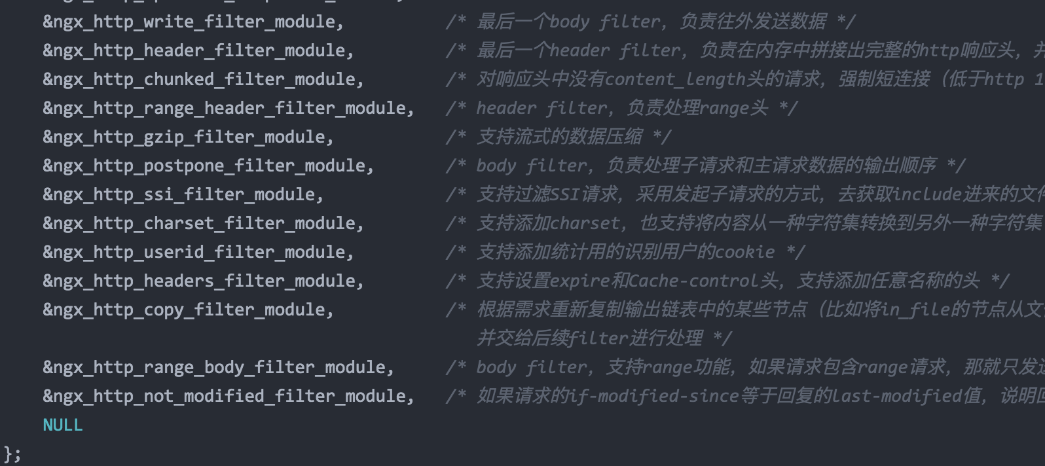
filter模块列表
Notes:
objs/ngx_modules.c:41

Slide 3
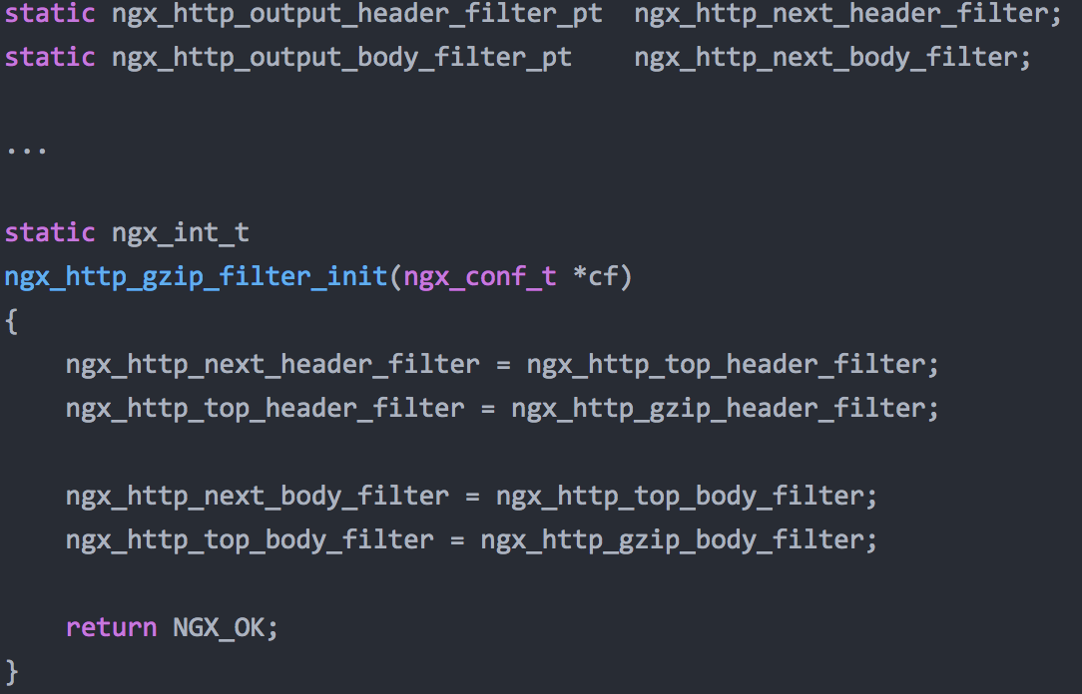
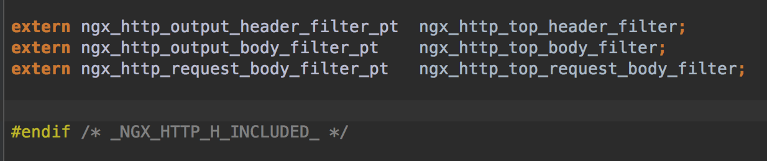
注册filter
Notes:
src/http/modules/ngx_http_gzip_filter_module.c:1219
gzip模块首先在模块的开头声明了两个static类型的模块内全局变量
ngx_http_next_header_filter和ngx_http_next_body_filter，
在 ngx_http_gzip_filter_init 函数中这二个变量分别被赋值为
ngx_http_top_header_filter 及 ngx_http_top_body_filter。
这样最顶top函数就是最后一个声明函数
而后二者定义在ngx_http.c，并在ngx_http.h头文件中被导出。
src/http/ngx_http.h:171
ngx_http_top_header_filter和ngx_http_top_body_filter实际上是filter链表的头结点，每次注册一个新的filter模块时，它们的值先被保存在新模块的内部全局变量ngx_http_next_header_filter及ngx_http_next_body_filter，然后被赋值为新模块注册的filter函数，而且Nginx filter是先从头节点开始执行，所以越晚注册的模块越早执行。
Ngx_http_gzip_header_filter与Ngx_http_gzip_body_filter 会在函数内部调用
ngx_http_next_header_filter和ngx_http_next_body_filter。这就是调用链。

Slide 4
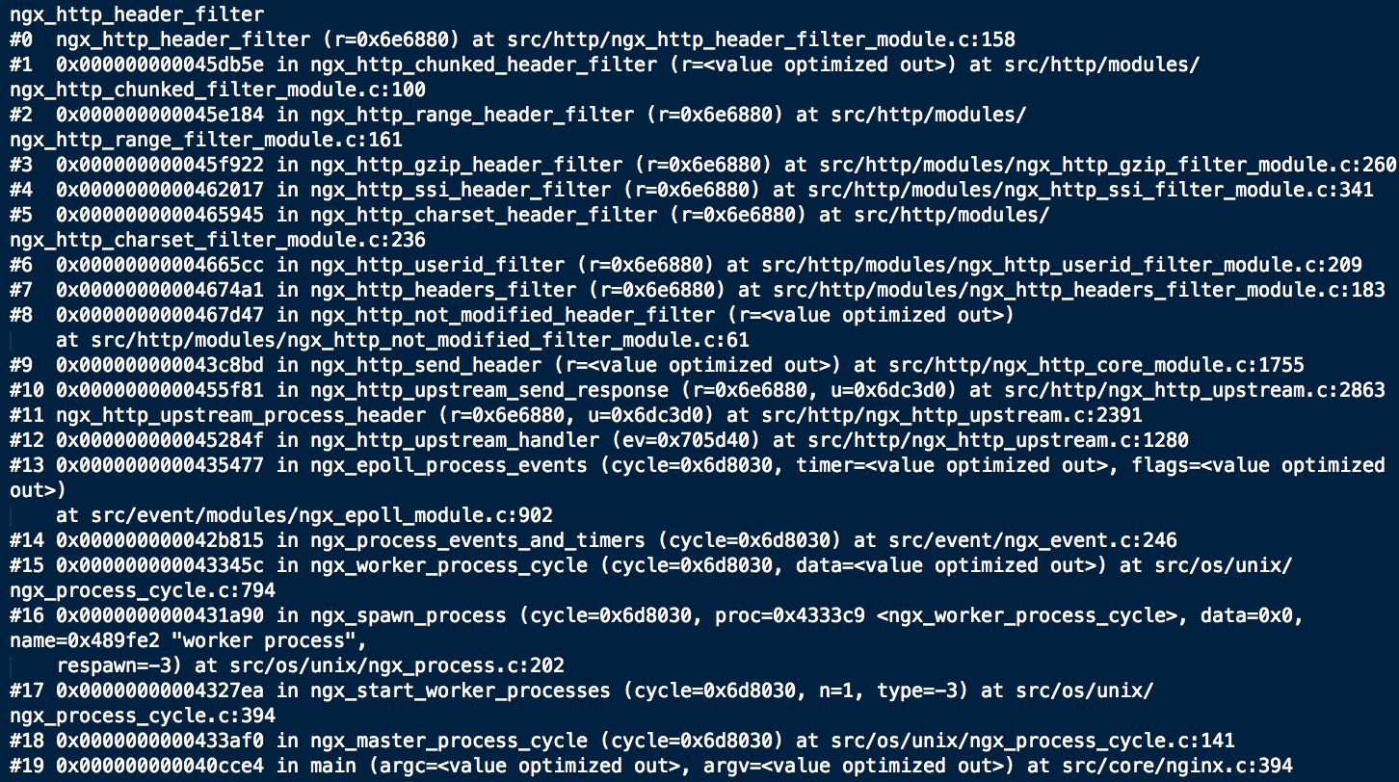
ngx_http_header_filter调用链
Notes:
Nginx采用的是事件驱动架构
所谓事件驱动架构：就是由一些事件发生源来产生事件，由一个或多个事件收集器来收集，分发事件，然后许多事件处理器会注册自己感兴趣的事件，同时会消费这些事件
一般会由网卡、磁盘产生事件，事件模块会负责事件的收集和分发操作，而所有的模块都可能是事件消费者，它们首先需要向事件模块注册感兴趣的事件类型，这样在有事件发生时，事件模块会把事件分发到相应的模块中进行处理。（每个事件消费模块都不能有阻塞行为）
请求的多阶段异步处理
就是一个请求的处理过程按照事件的触发划分阶段的原则：一般是找到请求处理流程中的阻塞方法（或者造成阻塞的代码段），在阻塞代码段上按照下面4种方式来划分阶段：
方式划分为多个阶段，每个阶段都可以由事件收集、分发器来触发。
-将阻塞进程的方法按照相关的触发事件分解为两个阶段——网络io事件
-将阻塞方法调用按照时间分解为多个阶段的方法调用——时间事件
-在"无所事事"且必须等待系统的响应，从而导致进程空转，使用定时器划分阶段——超时
-如果阻塞方法完全无法继续划分，则必须使用独立的进程执行这个阻塞方法——第三方服务(upstream/subrequest)
多阶段异步处理优势：其配合事件驱动架构，会极大提高网络性能，同时使得每个进程都全力运转，不会或者尽量少地出现进程休眠状况，一旦进程因为阻塞出现休眠（不能处理，内存也无法释放），（1）必然减少并发处理事件的数目，一定会降低网络性能，同事增加请求处理事件的平均时延，增加进程数会产生更多进程切换消耗cpu资源降低网络性能。（2）休眠的进程会使进程占用的内存（连接）得不到有效释放，这最终必然导致系统可用内存的下降，从而影响系统能够处理的最大并发连接数
多阶段：connect，send part， send complete， recv part， recv complete，read file，active-close， close

Slide 5
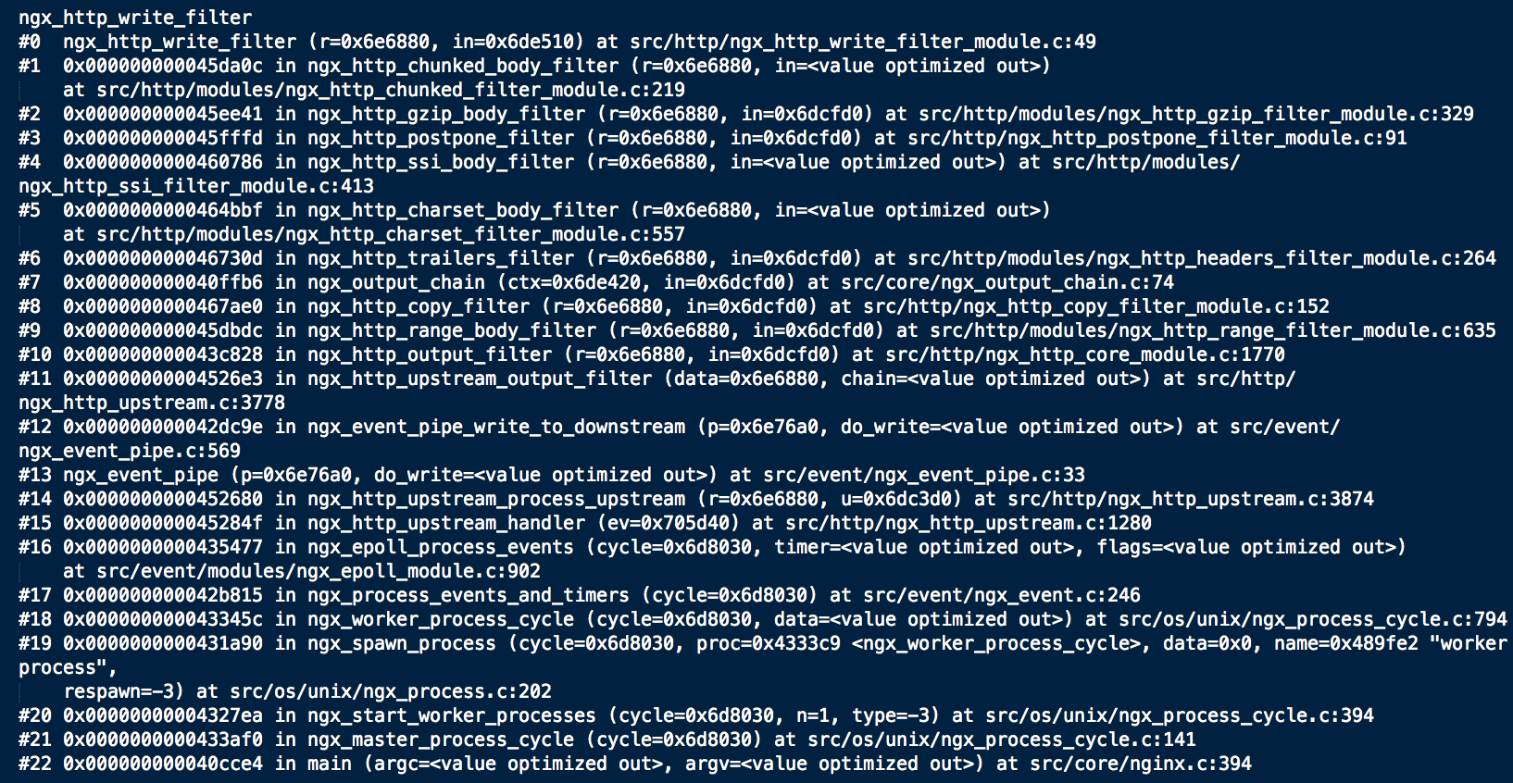
ngx_http_body_filter调用链
Notes:
Nginx采用的是事件驱动架构
所谓事件驱动架构：就是由一些事件发生源来产生事件，由一个或多个事件收集器来收集，分发事件，然后许多事件处理器会注册自己感兴趣的事件，同时会消费这些事件
一般会由网卡、磁盘产生事件，事件模块会负责事件的收集和分发操作，而所有的模块都可能是事件消费者，它们首先需要向事件模块注册感兴趣的事件类型，这样在有事件发生时，事件模块会把事件分发到相应的模块中进行处理。（每个事件消费模块都不能有阻塞行为）
请求的多阶段异步处理
就是一个请求的处理过程按照事件的触发划分阶段的原则：一般是找到请求处理流程中的阻塞方法（或者造成阻塞的代码段），在阻塞代码段上按照下面4种方式来划分阶段：
方式划分为多个阶段，每个阶段都可以由事件收集、分发器来触发。
-将阻塞进程的方法按照相关的触发事件分解为两个阶段——网络io事件
-将阻塞方法调用按照时间分解为多个阶段的方法调用——时间事件
-在"无所事事"且必须等待系统的响应，从而导致进程空转，使用定时器划分阶段——超时
-如果阻塞方法完全无法继续划分，则必须使用独立的进程执行这个阻塞方法——第三方服务(upstream/subrequest)
多阶段异步处理优势：其配合事件驱动架构，会极大提高网络性能，同时使得每个进程都全力运转，不会或者尽量少地出现进程休眠状况，一旦进程因为阻塞出现休眠（不能处理，内存也无法释放），（1）必然减少并发处理事件的数目，一定会降低网络性能，同事增加请求处理事件的平均时延，增加进程数会产生更多进程切换消耗cpu资源降低网络性能。（2）休眠的进程会使进程占用的内存（连接）得不到有效释放，这最终必然导致系统可用内存的下降，从而影响系统能够处理的最大并发连接数
多阶段：connect，send part， send complete， recv part， recv complete，read file，active-close， close

Slide 6
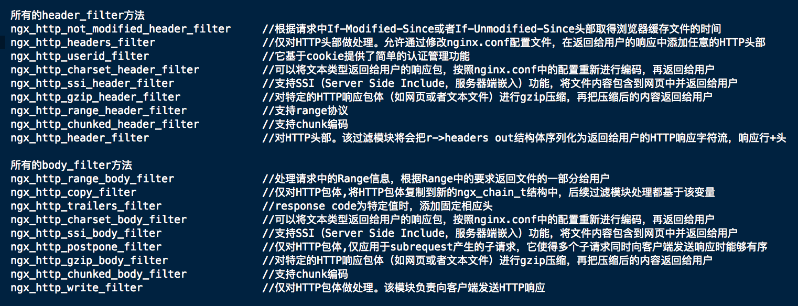
方法介绍
Notes:
Nginx header filter
通常Nginx调用ngx_http_send_header函数来发送响应头，看下它的实现：src/http/ngx_http_core_module.c:200
而在ngx_http_not_modified_header_filter函数中，它会调用模块内部定义的函数指针变量ngx_http_next_header_filter，而该变量保存的是上一模块注册的header filter函数，同样的下一个header filter函数内部也会调用其模块内部的ngx_http_next_header_filter，直到调用到最后一个header filter - ngx_http_header_filter。
ngx_http_header_filter，这个filter负责计算响应头的总大小，并分配内存，组装响应头，并调用ngx_http_write_filter发送。Nginx中，header filter只会被调用一次，ngx_http_header_filter函数中首先会检查r->header_sent标识是否已经被设置，如果是的话，则直接返回；否则设置该标识，并发送响应头。另外如果是子请求的话，也会直接退出函数。
Nginx body filter
Nginx中通常调用ngx_http_output_filter函数来发送响应体，它的实现如下：src/http/ngx_http_core_module.c:2022
body filter链调用的原理和header filter一样，和ngx_http_send_header函数不同的是，上面的函数多了一个类型为ngx_chain_t *的参数，因为Nginx实现的是流式的输出，并不用等到整个响应体都生成了才往客户端发送数据，而是产生一部分内容之后将其组织成链表，调用ngx_http_output_filter发送，并且待发送的内容可以在文件中，也可以是在内存中，Nginx会负责将数据流式的，高效的传输出去。而且当发送缓存区满了时，Nginx还会负责保存未发送完的数据，调用者只需要对新数据调用一次ngx_http_output_filter即可。
ngx_http_copy_filter_module
ngx_http_copy_filter_module是响应体过滤链（body filter）中非常重要的一个模块，这个filter模块主要是来将一些需要复制的buf（可能在文件中，也可能在内存中）重新复制一份交给后面的filter模块处理。src/http/ngx_http_copy_filter_module.c：88
ngx_output_chain_ctx_t
copy filter没有header filter, 的初始化也是放在body filter中的，而它的ctx就是ngx_output_chain_ctx_t src/core/ngx_buf.h：104
ngx_http_copy_filter (主要是搞清楚为啥要copy内存)
分析filter具体实现：src/http/ngx_http_copy_filter_module.c ：88
ngx_output_chain
最关键的函数ngx_output_chain_as_is src/core/ngx_output_chain.c：74
这个函数主要用来判断是否需要复制buf。返回1,表示不需要拷贝，否则为需要拷贝
ngx_http_write_filter
最后一个执行的body filter模块 src/http/ngx_http_write_filter_module.c : 48
Nginx将待发送的chain链表保存在r->out，上面的函数先检查之前未发送完的链表中是否有flush，recycled以及last_buf标识，并计算所有buffer的大小，接着对新输入的chain链表做同样的事情，并将新链表加到r->out的队尾。
如果没有输出链表中没有被标识为最后一块buffer的节点，而且没有需要flush或者急着回收的buffer，并且当前队列中buffer总大小不够postpone_output指令设置的大小（默认为1460字节）时，函数会直接返回。
参数设置：
postpone_output
write->delayed
limit_rate
sendfile_max_chunk

Slide 7
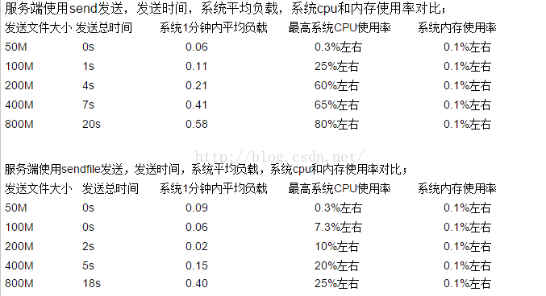
write与sendfile
Notes:
Sendfile 函数在两个文件描述符之间直接传递数据(完全在内核中操作，传送)，从而避免了内核缓冲区数据和用户缓冲区数据之间的拷贝，操作效率很高，被称之为零拷贝。
write函数调用，将文件数据从用户缓冲区copy到内核与socket相关的缓冲区。
数据从socket缓冲区copy到相关协议引擎。

Slide 8
全链路调用stack
调用地址：http://10.95.100.106:8881/
配置：
server {
listen 8881 default_server;
server_name _;
root /home/xxx/webroot/test/public;
index index.html index.php index.htm;
}
参见：http调用全过程.txt

Slide 9
THANK YOU

